Slide 1

06. CSS 선택자
WEB 개발 기초 과정
HTML / CSS / JavaScript / Python

Slide 2
1
CSS 선택자

Slide 3
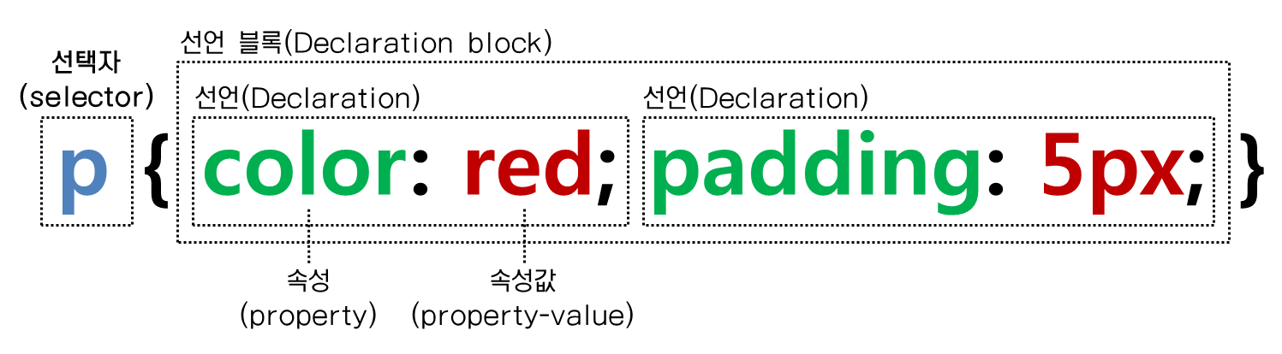
01
CSS 선택자란? - 개요
선택자란 말 그대로 선택을 해주는 요소입니다. 이를 통해 특정 요소들을 선택하여 스타일을 적용할 수 있게 됩니다. 먼저 CSS에서 스타일이 어떤 방식으로 정의되는지 알아봅시다.
출처 : https://www.nextree.co.kr/p8468/

Slide 4
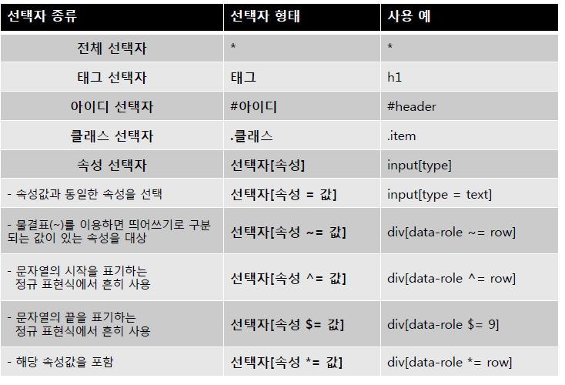
01
CSS 선택자란? - 개요
출처 : https://dyjung.tistory.com/40

Slide 5
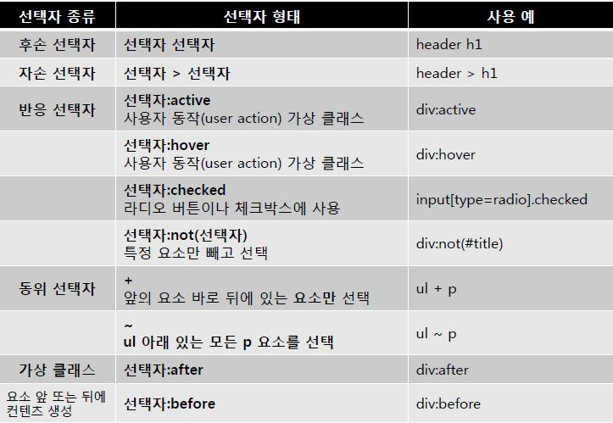
01
CSS 선택자란? - 개요
출처 : https://dyjung.tistory.com/40

Slide 6
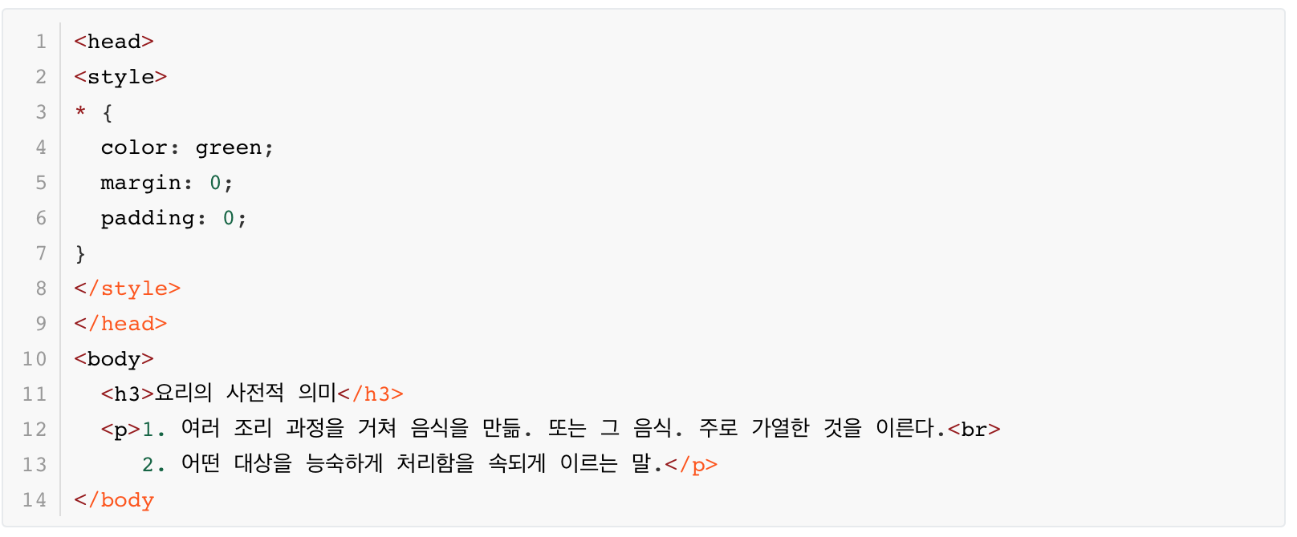
01
CSS 선택자란? – 전체 선택자
Notes:
<head>
<style>
* {
color: green;
margin: 0;
padding: 0;
}
</style>
</head>
<body>
<h3>요리의 사전적 의미</h3>
<p>1. 여러 조리 과정을 거쳐 음식을 만듦. 또는 그 음식. 주로 가열한 것을 이른다.<br>
2. 어떤 대상을 능숙하게 처리함을 속되게 이르는 말.</p>
</body

Slide 7
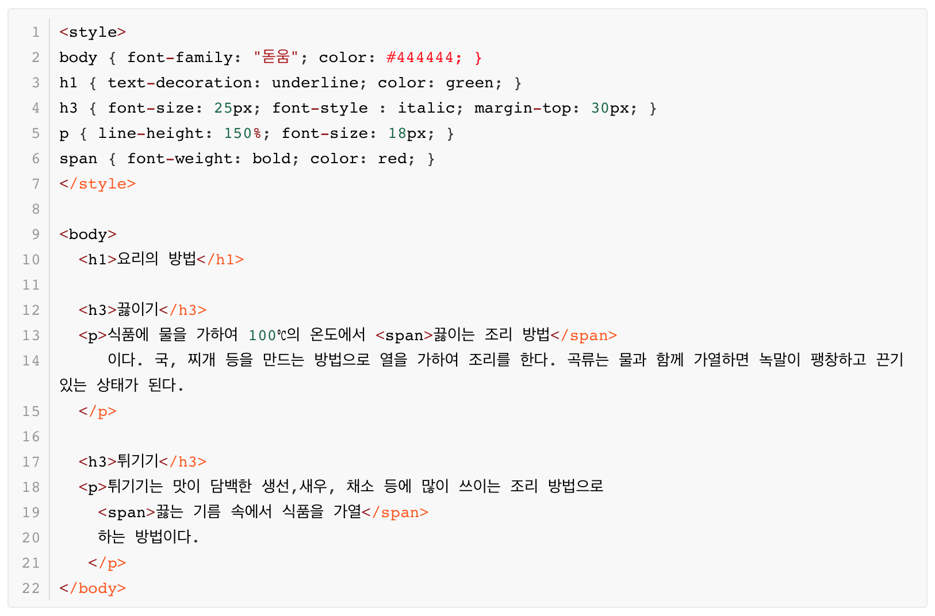
01
CSS 선택자란? – 태그 선택자
Notes:
<!DOCTYPE html>
<html>
<head>
<meta charset="utf-8">
<style>
body { font-family: "돋움"; color: #444444; }
h1 { text-decoration: underline; color: green; }
h3 { font-size: 25px; font-style : italic; margin-top: 30px; }
p { line-height: 150%; font-size: 18px; }
span { font-weight: bold; color: red; }
</style>
</head>
<body>
<h1>요리의 방법</h1>
<h3>끓이기</h3>
<p>식품에 물을 가하여 100℃의 온도에서 <span>끓이는 조리 방법</span>이다. 국, 찌개 등을 만드는 방법으로 열을 가하여 조리를 한다. 곡류는 물과 함께 가열하면 녹말이 팽창하고 끈기 있는 상태가 된다.</p>
<h3>튀기기</h3>
<p>튀기기는 맛이 담백한 생선,새우, 채소 등에 많이 쓰이는 조리 방법으로 <span>끓는 기름 속에서 식품을 가열</span>하는 방법이다. </p>
</body>
</html>

Slide 8
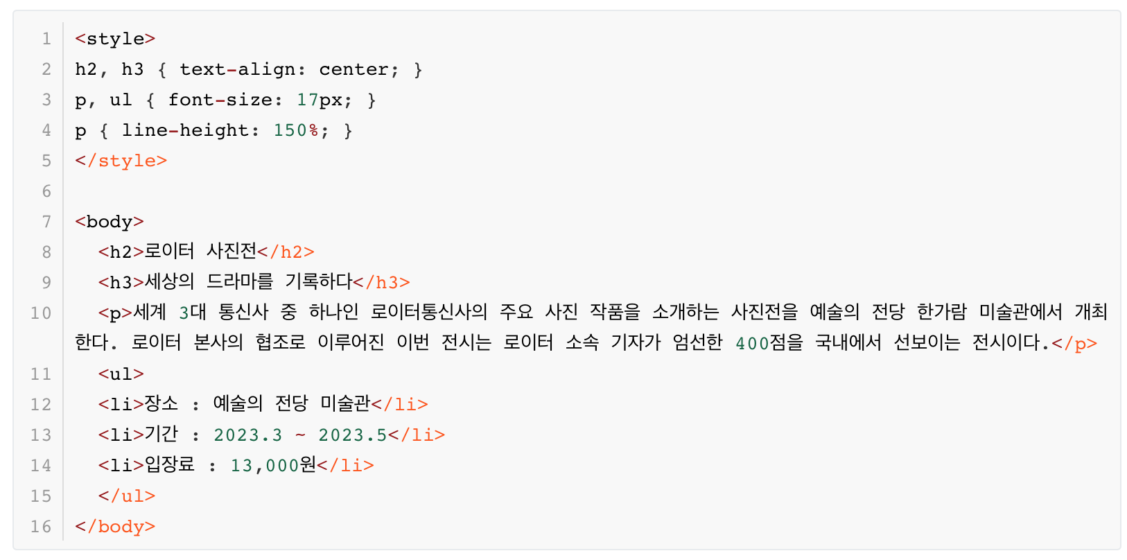
01
CSS 선택자란? – 그룹 선택자
Notes:
<!DOCTYPE html>
<html>
<head>
<meta charset="utf-8">
<style>
h2, h3 { text-align: center; }
p, ul { font-size: 17px; }
p { line-height: 150%; }
</style>
</head>
<body>
<h2>로이터 사진전</h2>
<h3>세상의 드라마를 기록하다</h3>
<p>세계 3대 통신사 중 하나인 로이터통신사의 주요 사진 작품을 소개하는 사진전을 예술의 전당 한가람 미술관에서 개최한다. 로이터 본사의 협조로 이루어진 이번 전시는 로이터 소속 기자가 엄선한 400점을 국내에서 선보이는 전시이다.</p>
<ul>
<li>장소 : 예술의 전당 미술관</li>
<li>기간 : 2023.3 ~ 2023.5</li>
<li>입장료 : 13,000원</li>
</ul>
</body>
</html>

Slide 9
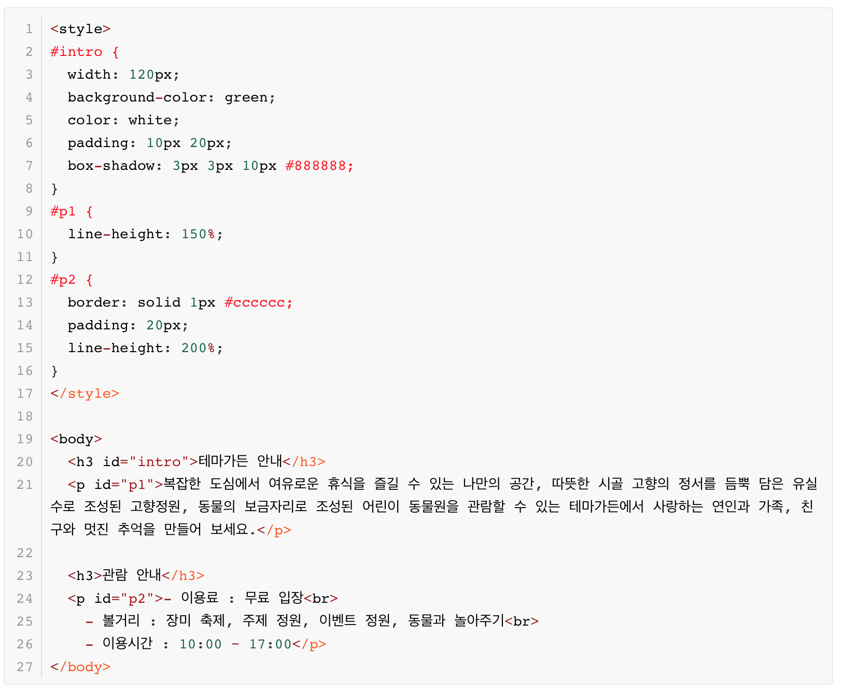
01
CSS 선택자란? – 아이디 선택자
아이디는 보통 특정 처리를
위한 유일한 값으로 설정한다.
Notes:
<!DOCTYPE html>
<html>
<head>
<meta charset="utf-8">
<style>
#intro {
width: 120px;
background-color: green;
color: white;
padding: 10px 20px;
box-shadow: 3px 3px 10px #888888;
}
#p1 {
line-height: 150%;
}
#p2 {
border: solid 1px #cccccc;
padding: 20px;
line-height: 200%;
}
</style>
</head>
<body>
<h3 id="intro">테마가든 안내</h3>
<p id="p1">복잡한 도심에서 여유로운 휴식을 즐길 수 있는 나만의 공간, 따뜻한 시골 고향의 정서를 듬뿍 담은 유실수로 조성된 고향정원, 동물의 보금자리로 조성된 어린이 동물원을 관람할 수 있는 테마가든에서 사랑하는 연인과 가족, 친구와 멋진 추억을 만들어 보세요.</p>
<h3>관람 안내</h3>
<p id="p2">- 이용료 : 무료 입장<br>
- 볼거리 : 장미 축제, 주제 정원, 이벤트 정원, 동물과 놀아주기<br>
- 이용시간 : 10:00 ~ 17:00</p>
</body>
</html>

Slide 10
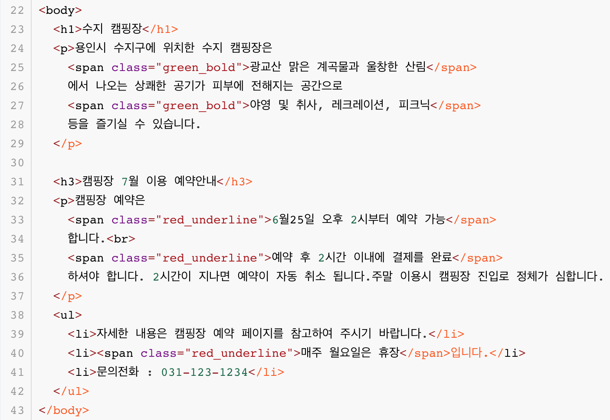
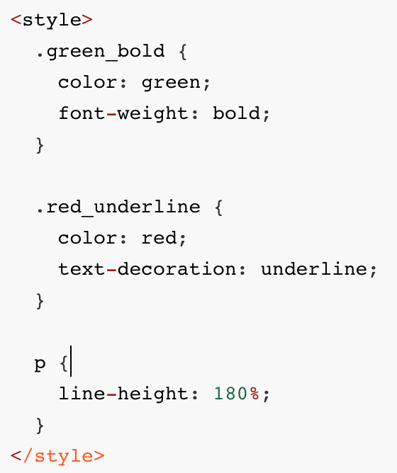
01
CSS 선택자란? – 클래스 선택자
클래스는 보통 여러개의 영역을 꾸밀 때 사용한다.
Notes:
<!DOCTYPE html>
<html>
<head>
<meta charset="utf-8">
<style>
.green_bold {
color: green;
font-weight: bold;
}
.red_underline {
color: red;
text-decoration: underline;
}
p {
line-height: 180%;
}
</style>
</head>
<body>
<h1>수지 캠핑장</h1>
<p>용인시 수지구에 위치한 수지 캠핑장은 <span class="green_bold">광교산 맑은 계곡물과 울창한 산림</span>에서 나오는 상쾌한 공기가 피부에 전해지는 공간으로 <span class="green_bold">야영 및 취사, 레크레이션, 피크닉</span> 등을 즐기실 수 있습니다. </p>
<h3>캠핑장 7월 이용 예약안내</h3>
<p>캠핑장 예약은 <span class="red_underline">6월25일 오후 2시부터 예약 가능</span>합니다.<br>
<span class="red_underline">예약 후 2시간 이내에 결제를 완료</span>하셔야 합니다. 2시간이 지나면 예약이 자동 취소 됩니다.
주말 이용시 캠핑장 진입로 정체가 심합니다.</p>
<ul>
<li>자세한 내용은 캠핑장 예약 페이지를 참고하여 주시기 바랍니다.</li>
<li><span class="red_underline">매주 월요일은 휴장</span>입니다.</li>
<li>문의전화 : 031-123-1234</li>
</ul>
</body>
</html>

Slide 11
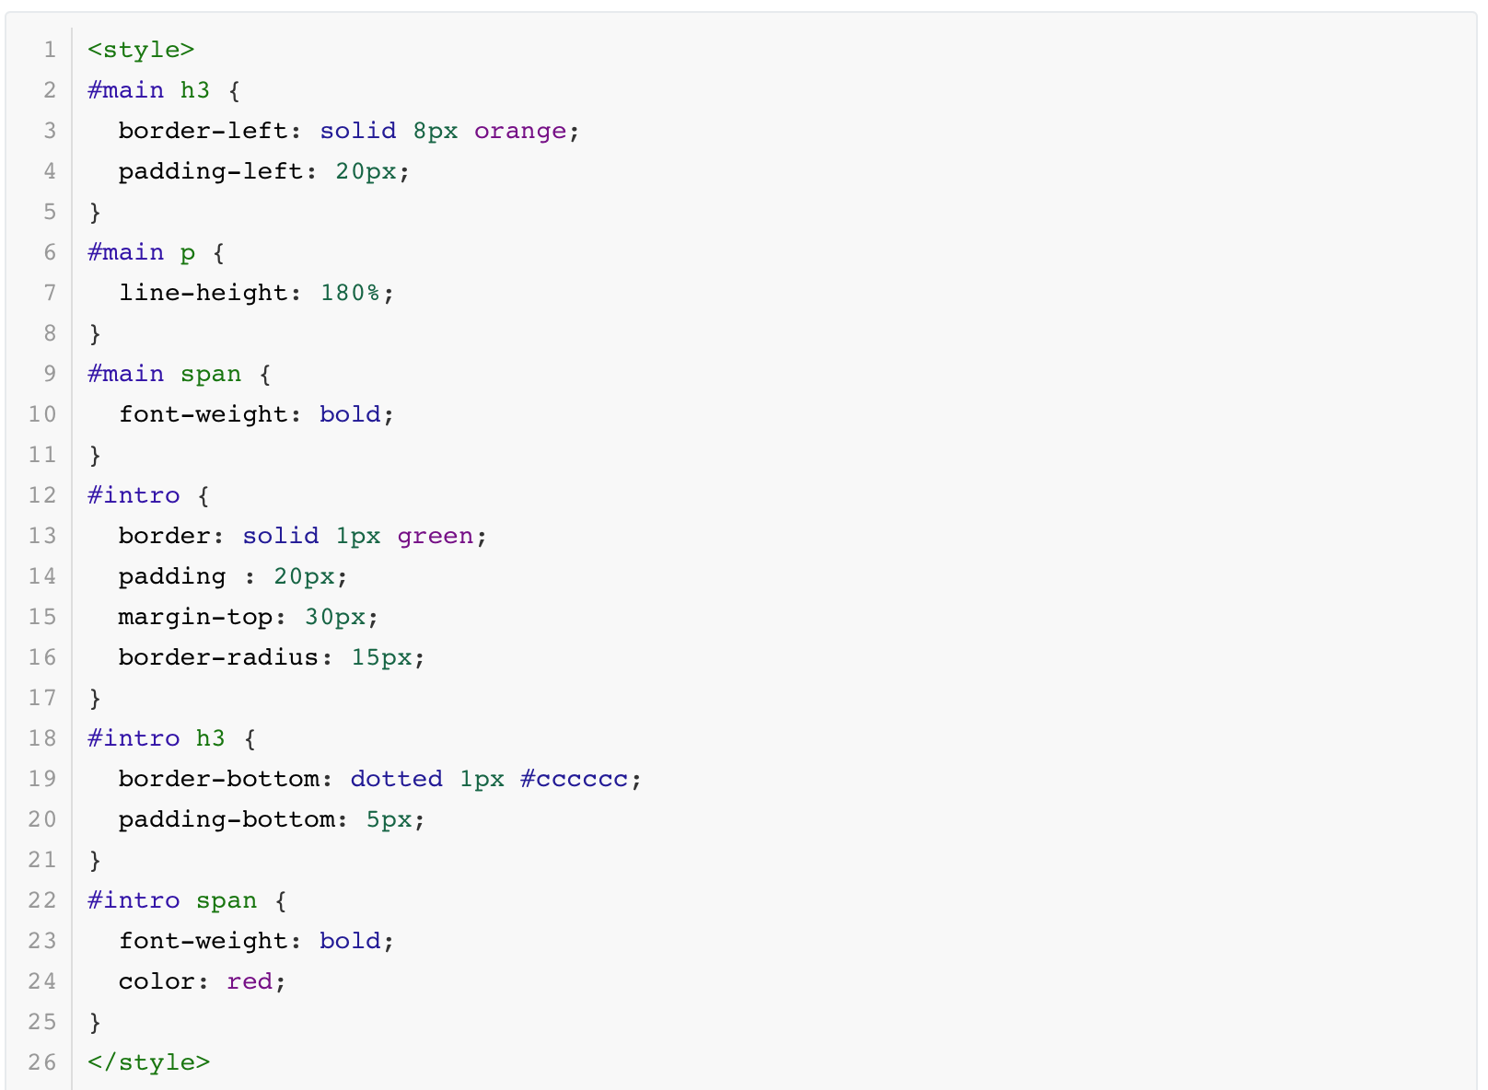
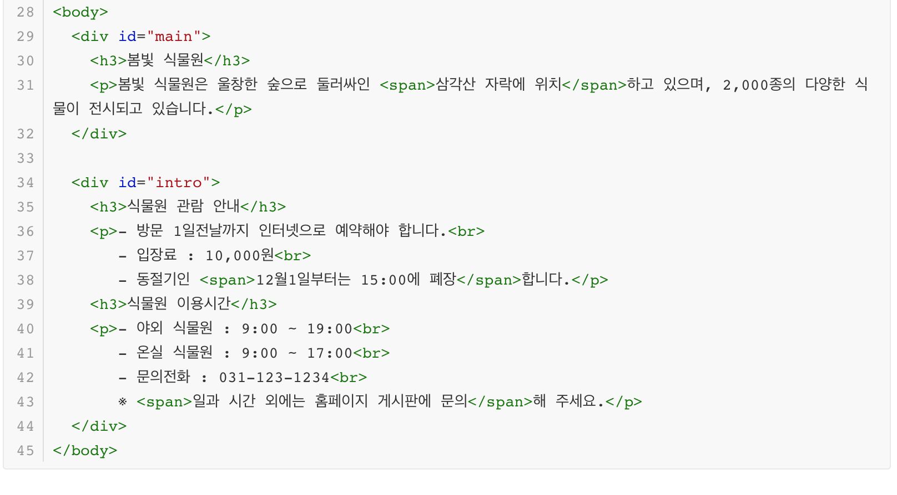
01
특정 요소의 하위에 있는 요소들을 선택한다.
CSS 선택자란? – 하위 선택자
Notes:
<!DOCTYPE html>
<html>
<head>
<meta charset="utf-8">
<style>
#main h3 {
border-left: solid 8px orange;
padding-left: 20px;
}
#main p {
line-height: 180%;
}
#main span {
font-weight: bold;
}
#intro {
border: solid 1px green;
padding : 20px;
margin-top: 30px;
border-radius: 15px;
}
#intro h3 {
border-bottom: dotted 1px #cccccc;
padding-bottom: 5px;
}
#intro span {
font-weight: bold;
color: red;
}
</style>
</head>
<body>
<div id="main">
<h3>봄빛 식물원</h3>
<p>봄빛 식물원은 울창한 숲으로 둘러싸인 <span>삼각산 자락에 위치</span>하고 있으며, 2,000종의 다양한 식물이 전시되고 있습니다.</p>
</div>
<div id="intro">
<h3>식물원 관람 안내</h3>
<p>- 방문 1일전날까지 인터넷으로 예약해야 합니다.<br>
- 입장료 : 10,000원<br>
- 동절기인 <span>12월1일부터는 15:00에 폐장</span>합니다.</p>
<h3>식물원 이용시간</h3>
<p>- 야외 식물원 : 9:00 ~ 19:00<br>
- 온실 식물원 : 9:00 ~ 17:00<br>
- 문의전화 : 031-123-1234<br>
※ <span>일과 시간 외에는 홈페이지 게시판에 문의</span>해 주세요.</p>
</div>
</body>
</html>

Slide 12
2
프로젝트 실습

Slide 13
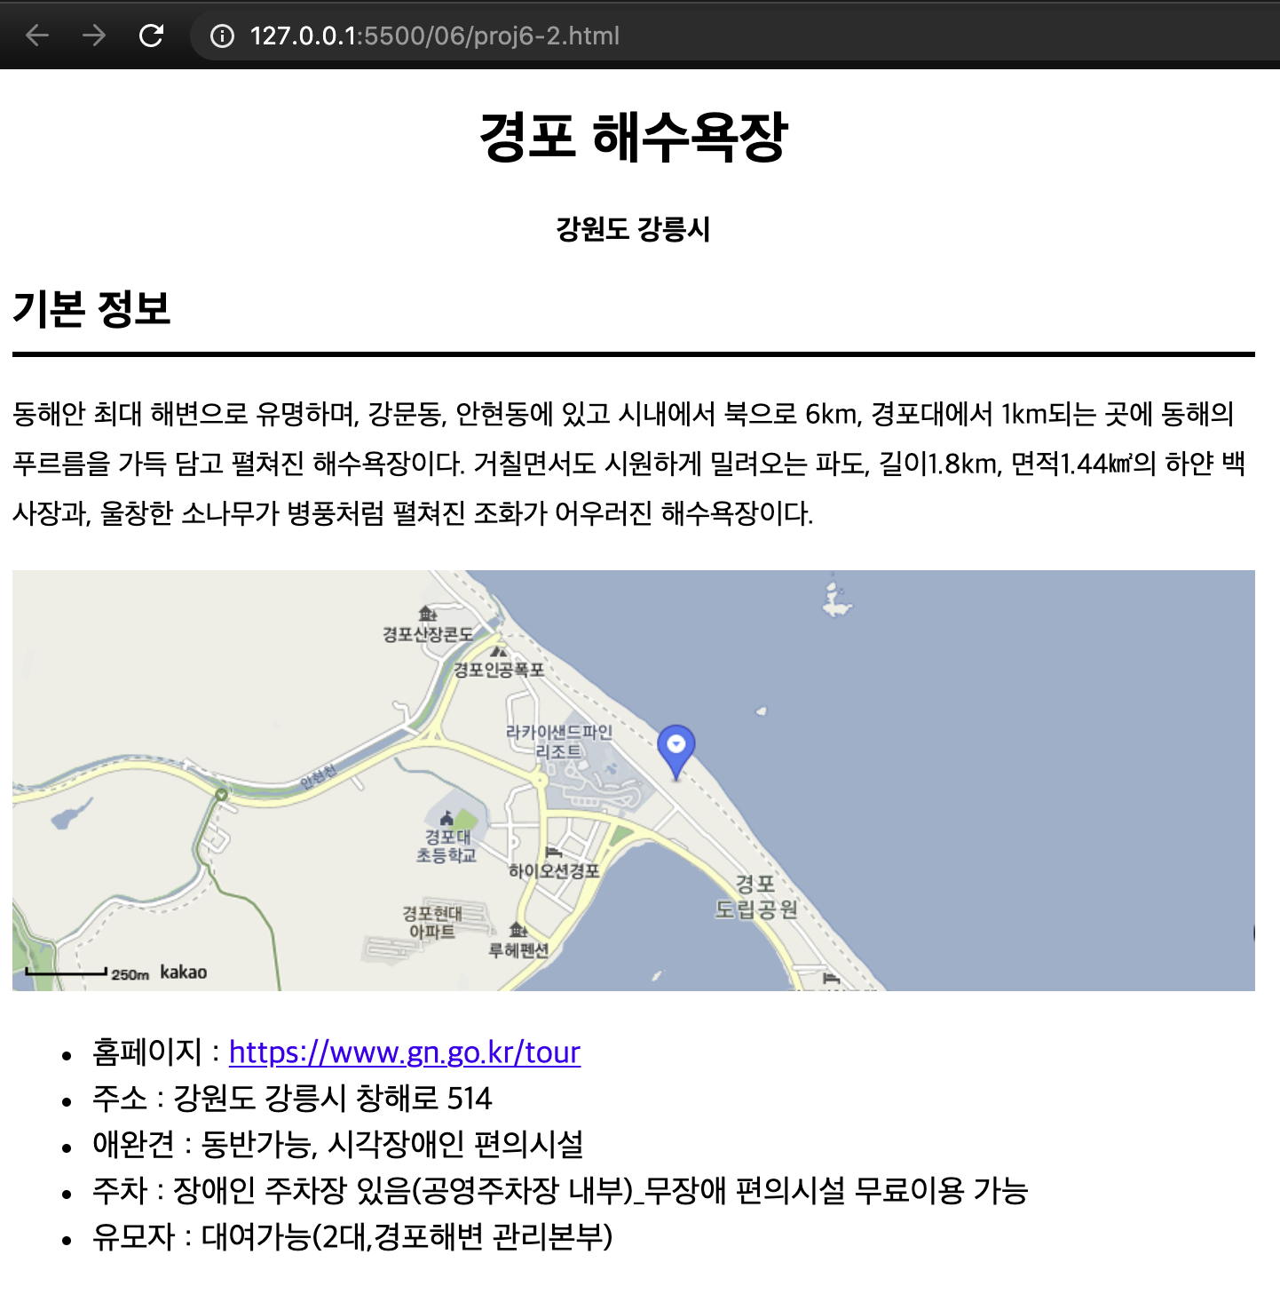
02
프로젝트 실습
Notes:
<!DOCTYPE html>
<html>
<head>
<meta charset="utf-8">
<style>
img, p, h1, h4, h2 { /* 그룹 선택자 */
width: 700px;
}
h1, h4 { /* 그룹 선택자 */
text-align: center; /* 텍스트 정렬 */
}
h2 { /* 태그 선택자 */
border-bottom: solid 3px black; /* 하단 경게선 */
padding-bottom: 8px; /* 하단 패딩 */
}
p {
line-height: 180%; /* 즐 간격 */
}
ul {
font-size: 18px; /* 글자 크기 */
margin-top: 20px; /* 상단 마진 */
}
li {
margin: 5px; /* 마진 */
}
</style>
</head>
<body>
<h1>경포 해수욕장</h1>
<h4>강원도 강릉시</h4>
<h2>기본 정보</h2>
<p>동해안 최대 해변으로 유명하며, 강문동, 안현동에 있고 시내에서 북으로 6km, 경포대에서 1km되는 곳에 동해의 푸르름을 가득 담고 펼쳐진 해수욕장이다. 거칠면서도 시원하게 밀려오는 파도, 길이1.8km, 면적1.44㎢의 하얀 백사장과, 울창한 소나무가 병풍처럼 펼쳐진 조화가 어우러진 해수욕장이다.</p>
<img src="./img/kyungpo_map.png">
<ul>
<li>홈페이지 : <a href="http:/www.gn.go.kr" target="_blank">https://www.gn.go.kr/tour</a></li>
<li>주소 : 강원도 강릉시 창해로 514</li>
<li>애완견 : 동반가능, 시각장애인 편의시설</li>
<li>주차 : 장애인 주차장 있음(공영주차장 내부)_무장애 편의시설 무료이용 가능</li>
<li>유모자 : 대여가능(2대,경포해변 관리본부)</li>
</ul>
</body>
</html>

Slide 14
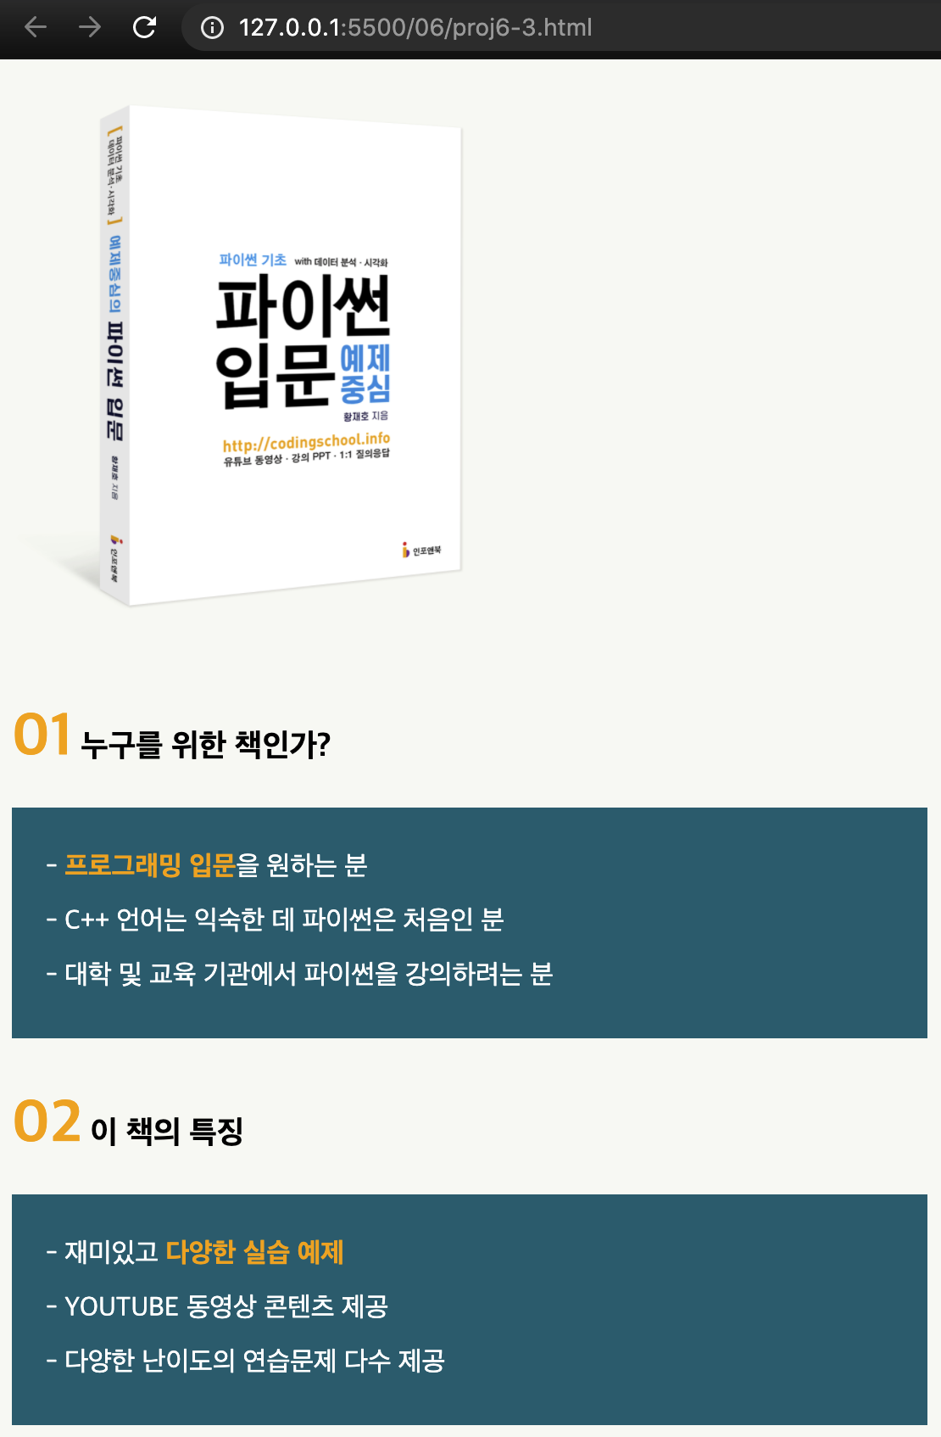
02
프로젝트 실습
Notes:
<!DOCTYPE html>
<html>
<head>
<meta charset="utf-8">
<style>
body { /* 태그 선택자 : 전체 페이지 선택 */
background-color: #f8f9f4; /* 배경 색상 */
}
img {
width: 300px;
}
.orange { /* 클래스 선택자 */
color: orange; /* 글자 색상 */
font-size: 35px; /* 글자 크기 */
}
#main div { /* 하위 산택자 */
width: 500px; /* 너비 */
background-color: #0f6878; /* 배경 색상 */
color: white; /* 글자 색상 : 흰색 */
padding: 20px; /* 패딩 */
line-height: 200%; /* 줄 간격 */
}
#main h3 { /* 하위 산택자 */
margin-top: 30px;
}
.orange_bold { /* 클래스 선택자 */
color: orange;
font-weight: bold;
}
</style>
</head>
<body>
<div id="main">
<img src="./img/book_mockup.png">
<h3><span class="orange">01</span> 누구를 위한 책인가?</h3>
<div>
- <span class="orange_bold">프로그래밍 입문</span>을 원하는 분<br>
- C++ 언어는 익숙한 데 파이썬은 처음인 분<br>
- 대학 및 교육 기관에서 파이썬을 강의하려는 분
</div>
<h3><span class="orange">02</span> 이 책의 특징</h3>
<div>
- 재미있고 <span class="orange_bold">다양한 실습 예제</span><br>
- YOUTUBE 동영상 콘텐츠 제공<br>
- 다양한 난이도의 연습문제 다수 제공
</div>
</div>
</body>
</html>

